Slide 1
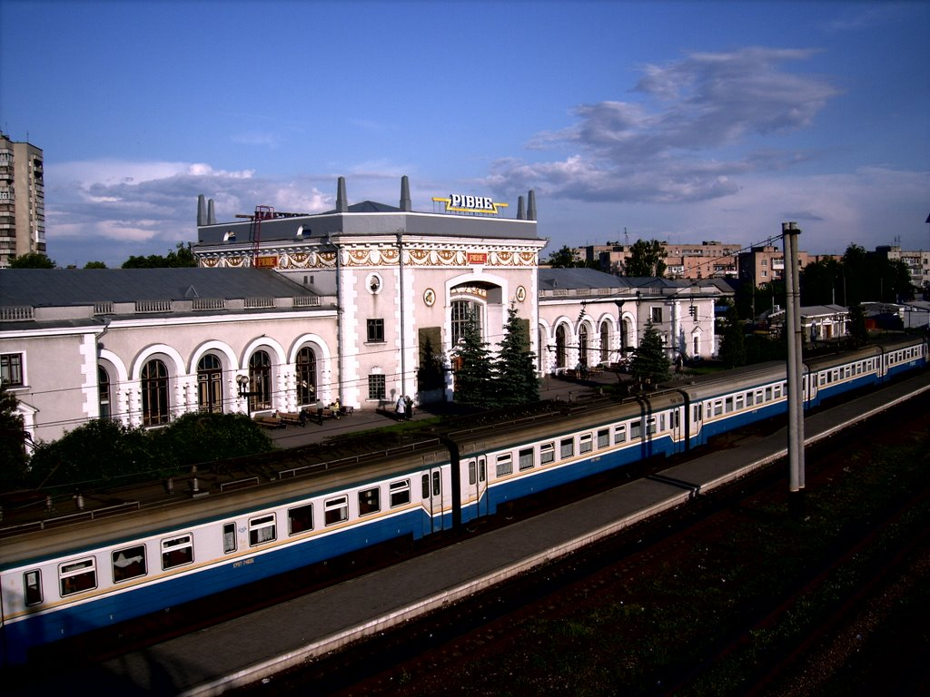
План вокзалу станції
Рівне

Slide 2
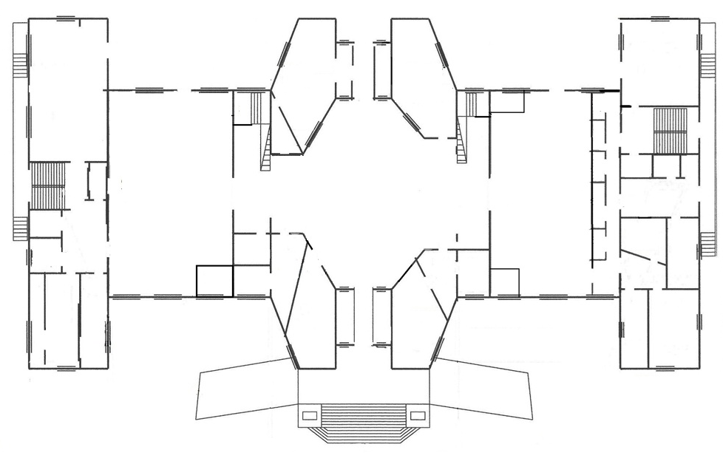
№ | кв.м | тип
1 | 2 | розміщення банкомату
2 | 2 | розміщення банкомату
3 | 2 | розміщення платіжного терміналу
4 | 2 | розміщення платіжного терміналу
5 | 2 | для розміщення торгівельного (вендингового) автомату
6 | 3,72 | продаж не продовольчих товарів
7 | 3,68 | продаж продовольчих товарів
8 | 8,3 | розміщення об’єкту з продажу продовольчих товарів або непродовольчих товарів або друкованої продукції; фінансової установи; пункту обміну валют; об’єкту з продажу ювелірних виробів; кафе; бару; кафетерію; буфету; аптеки; аптечного пункту; салону краси; перукарні; відділення поштового зв’язку; ломбарду; пункту продажу лотерейних білетів; офісу (окрім центральних приміщень); об’єкту для провадження діяльності з надання пасажирам інших видів послуг
9 | 20
10 | 8,3
11 | 3,3 | розміщення фін. установа (обмін валют)
13 | 36,9 | розміщення аптеки
14 | 30 | розміщення кафетерію
12 15 | 21,7 20 | розміщення об’єкту з продажу продовольчих товарів або непродовольчих товарів або друкованої продукції; фінансової установи; пункту обміну валют; об’єкту з продажу ювелірних виробів; кафе; бару; кафетерію; буфету; аптеки; аптечного пункту; салону краси; перукарні; відділення поштового зв’язку; ломбарду; пункту продажу лотерейних білетів; офісу (окрім центральних приміщень); об’єкту для провадження діяльності з надання пасажирам інших видів послуг
16 | 30
17 | 10
План вокзалу станції Рівне
І поверх
розміщення об’єкту з продажу продовольчих товарів або непродовольчих товарів або друкованої продукції; фінансової установи; пункту обміну валют; об’єкту з продажу ювелірних виробів; кафе; бару; кафетерію; буфету; аптеки; аптечного пункту; салону краси; перукарні; відділення поштового зв’язку; ломбарду; пункту продажу лотерейних білетів; офісу (окрім центральних приміщень); об’єкту для провадження діяльності з надання пасажирам інших видів послуг
банкомат
Вендин. апарат
термінал
13
11
кіоск прод./не прод.
товарів
кафетерій
14
8
10
15
аптека
17
обмін валют
1
2
3
4
16
5
9
12
7
6
28

Slide 3
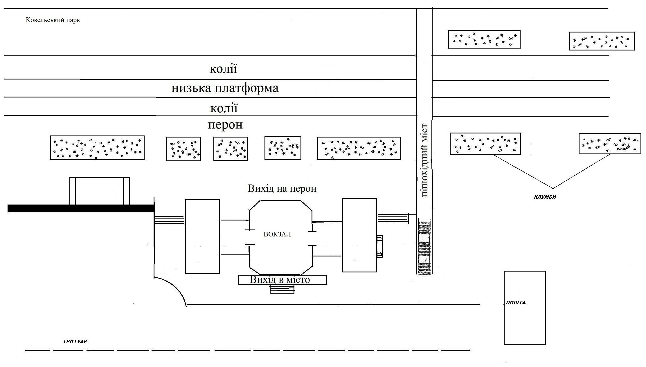
розміщення складу
План вокзалу станції Рівне
привокзальна площа та перони
№ | кв.м | тип
1- 4 | 80 | розміщення об’єкту з продажу продовольчих товарів або непродовольчих товарів або друкованої продукції; фінансової установи; пункту обміну валют; об’єкту з продажу ювелірних виробів; кафе; бару; кафетерію; буфету; аптеки; аптечного пункту; салону краси; перукарні; відділення поштового зв’язку; ломбарду; пункту продажу лотерейних білетів; офісу (окрім центральних приміщень); об’єкту для провадження діяльності з надання пасажирам інших видів послуг (за умови встановлення кіоску запропонованого зразка або еквіваленту з обов'язковим погодженням зовнішнього вигляду конструкції Орендодавцем)
5 | 10 | продаж не продовольчих товарів
6 | 10 | продаж продовольчих товарів
7 | 15 | розміщення об’єкту з продажу продовольчих товарів або непродовольчих товарів або друкованої продукції; фінансової установи; пункту обміну валют; об’єкту з продажу ювелірних виробів; кафе; бару; кафетерію; буфету; аптеки; аптечного пункту; салону краси; перукарні; відділення поштового зв’язку; ломбарду; пункту продажу лотерейних білетів; офісу (окрім центральних приміщень); об’єкту для провадження діяльності з надання пасажирам інших видів послуг (за умови встановлення кіоску запропонованого зразка або еквіваленту з обов'язковим погодженням зовнішнього вигляду конструкції Орендодавцем)
8 | 15
9 | 15
10 | 15
11 | 15
12 | 20
13 | 20
14 | 20
15 | 20
16 | 38,3 | розміщення складу
17 | 20 | розміщення об’єкту з продажу продовольчих товарів або непродовольчих товарів або друкованої продукції; фінансової установи; пункту обміну валют; об’єкту з продажу ювелірних виробів; кафе; бару; кафетерію; буфету; аптеки; аптечного пункту; салону краси; перукарні; відділення поштового зв’язку; ломбарду; пункту продажу лотерейних білетів; офісу (окрім центральних приміщень); об’єкту для провадження діяльності з надання пасажирам інших видів послуг (за умови встановлення кіоску запропонованого зразка або еквіваленту з обов'язковим погодженням зовнішнього вигляду конструкції Орендодавцем)
18 | 20
19 | 20
розміщення об’єкту з продажу продовольчих товарів або непродовольчих товарів або друкованої продукції; фінансової установи; пункту обміну валют; об’єкту з продажу ювелірних виробів; кафе; бару; кафетерію; буфету; аптеки; аптечного пункту; салону краси; перукарні; відділення поштового зв’язку; ломбарду; пункту продажу лотерейних білетів; офісу (окрім центральних приміщень); об’єкту для провадження діяльності з надання пасажирам інших видів послуг (за умови встановлення кіоску запропонованого зразка або еквіваленту з обов'язковим погодженням зовнішнього вигляду конструкції Орендодавцем)
кіоск не прод. товарів
кіоск прод. товарів
19
18
17
9
8
7
10
11
12
15
14
13
туалет
16
6
5
4
3
2
1

